Slide 1

中山大学计算机专业课
人工神经网络
权小军
中山大学计算机学院
2025年春季

Slide 2

期末项目: 中-英机器翻译

Slide 3
数据集简介
数据集说明：压缩包中共有4个jsonl文件，分别对应着训练集（小）、训练集（大）、验证集和测试集，它们的大小分别是100k、10k、500、200。jsonl文件中的每一行包含一个平行语料样本。模型的性能以测试集的结果为最终标准。
  若计算设备受限，可以仅使用训练集（小）中的10k平行语料进行训练；鼓励探索使用训练集（大）；
数据下载地址：见附件

Slide 4
数据预处理
数据清洗：非法字符，稀少字词的过滤；过长句子的过滤或截断。
分词：将输入句子切分为tokens，每个子串相对有着完整的语义，便于学习embedding表达
  英文: 词语之间存在天然的分隔(空格、标点符号)，可以直接利用NLTK或BPE、WordPiece等统计方法分词
  中文：可以借助分词工具，诸如Jieba(轻量型), HanLP(大体量但效果好)
构建词典：利用分词后的结果构建统计词典，可以过滤掉出现频次较低的词语，防止词典规模过大
建议用预训练词向量初始化，在训练的过程中允许更新
除了提供的基础实现（Jieba+空格分词），学生可尝试更先进的分词方式

Slide 5
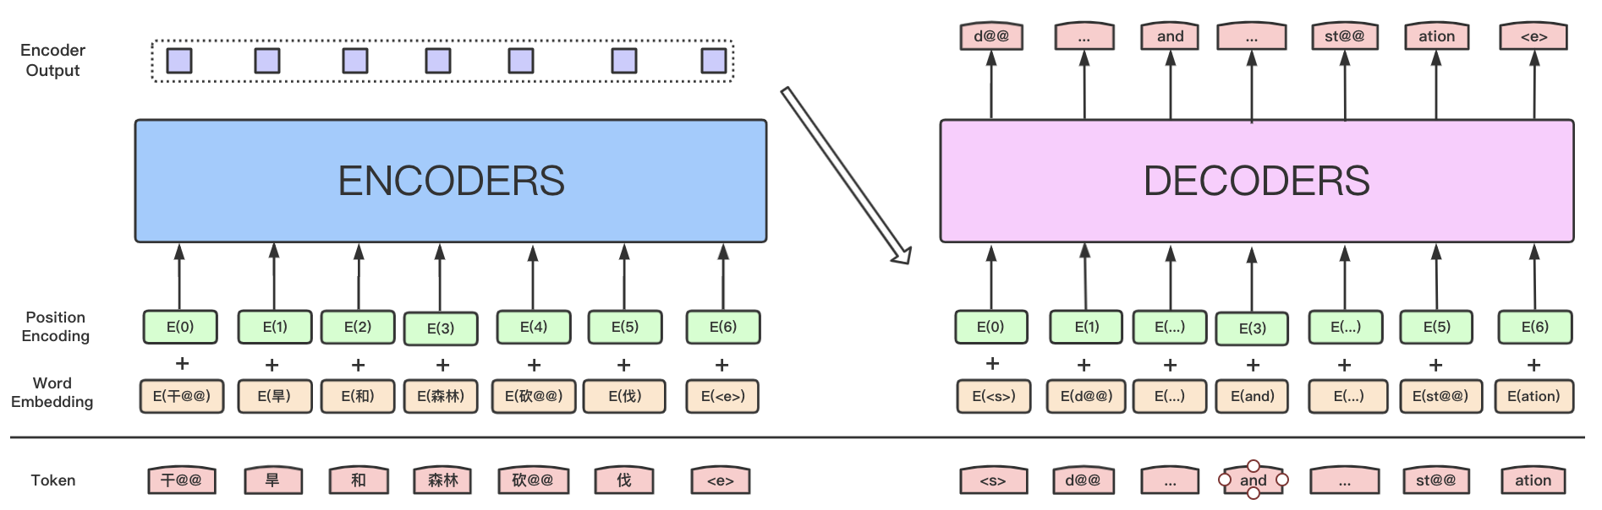
模型结构说明
使用Transformer架构构建中译英翻译模型，使用Encoder-Decoder结构。
将提供一个带有空缺函数的Transformer代码框架，学生需：
  补充完成MultiHeadAttention、Scaled Dot-Product Attention、PositionalEncoding、EncoderLayer、DecoderLayer等模块
  正确实现forward传播
鼓励探索dropout、LayerNorm等正则化技术

Slide 6
训练和推理
定义损失函数（例如交叉熵损失）和优化器（例如 Adam）。
将双语平行语料库处理成中译英数据，训练模型的中译英能力。
模型训练采用teacher forcing策略；推理阶段使用greedy（已提供）或其他（自行实现）。
鼓励对比不同训练参数对性能的影响，如batch size、学习率、层数等。

Slide 7
编程语言与环境
编程语言：python
深度学习框架：pytorch

Slide 8
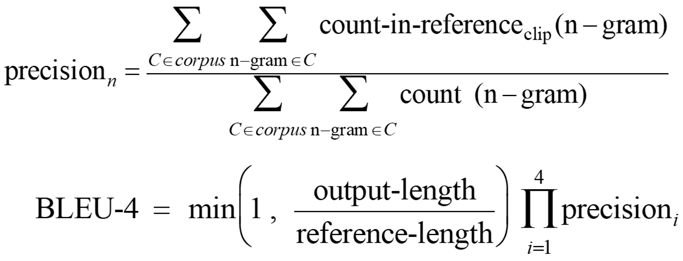
评估指标
BLEU

Slide 9
重点考察
理解Transformer模型结构和模块功能
独立完成空缺模块的代码补全与调试
掌握训练、推理流程和优化技巧
使用BLEU指标进行效果评估与对比分析
可视化attention权重，辅助解释模型行为（少量案例进行分析）
独立完成，不得抄袭！

Slide 10
提交
源代码，最终用于测评的 checkpoint 及输出文件（详细文件及格式见附件中的README）
项目报告（PDF格式），需包含：
  模型结构说明与代码补全过程说明
  实验结果分析（含BLEU得分，评分与最终的BLEU分数无关）
  可视化分析与个人总结
压缩文件并命名：“2025ANN-final-term-project-学号-姓名.zip/rar”
邮件主题：2025ANN-final-term-project-学号-姓名
提交方式：对分易平台
Deadline: 2025-06-30 24:00PM

Slide 11
参考资料
seq2seq机器翻译教程 (来自 pytorch 官方教程)：https://docs.pytorch.org/tutorials/intermediate/seq2seq_translation_tutorial.html
分词工具使用:
  jieba中文分词工具：https://github.com/fxsjy/jieba
  sentencepiece英文分词工具：https://github.com/google/sentencepiece
参考论文：Attention is All You Need (Vaswani et al., 2017)

Slide 12
谢谢大家！

